Slide 1
別再叫我小倫！

Slide 2
動機
有鑑於目前校內壘球聯賽沒有記錄戰績的網站，加上系隊本身也需要透過球員數據來安排上場名單，因此我們決定自己動手做一個戰績產生器。

Slide 3
網站架構
首頁
比分/賽程
關鍵數據
戰績
球隊資訊
球員資訊
FB粉專
MVP
管理員專區
戰績產生器

Slide 4
網站特色
淺顯易懂
設計管理專區
設立戰績產生器，方便管理者進行戰績更新
在比賽戰績下方建立Facebook、Twitter、google+的分享鈕，讓使用者能分享該數據到社群網站中
行動版網站

Slide 5
網站技術
基本的HTML、CSS、JAVASCRIPT
Google 表單
JSON
基本的JQuery

Slide 6
實際分工
許庭瑜
  前端
    UI設計
    戰績表
    球隊資訊
    首頁
張力升
  後端
    球員資訊
    比分
    Google表單

Slide 7
參考的程式碼
老師放在Tronclass的Google試算表案例進行更改，主要用在比分賽程以及球員資訊
使用fontawesome網站的css icon

Slide 8
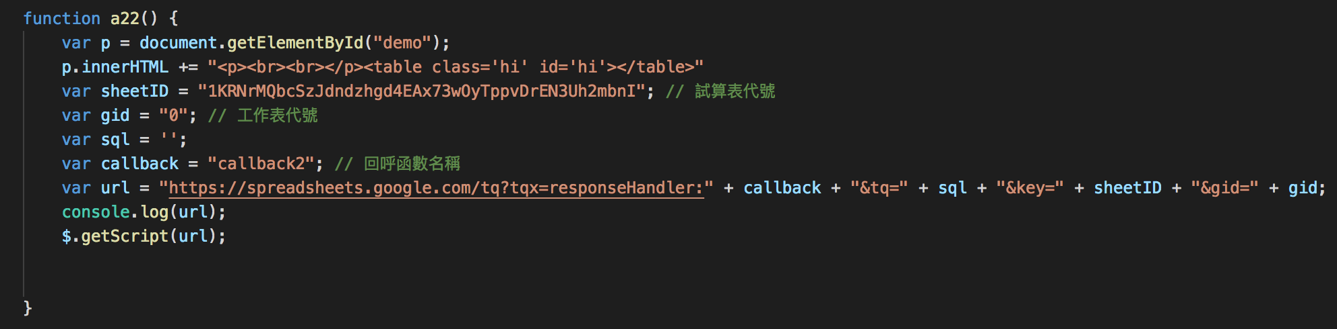
Google 試算表 Code

Slide 9
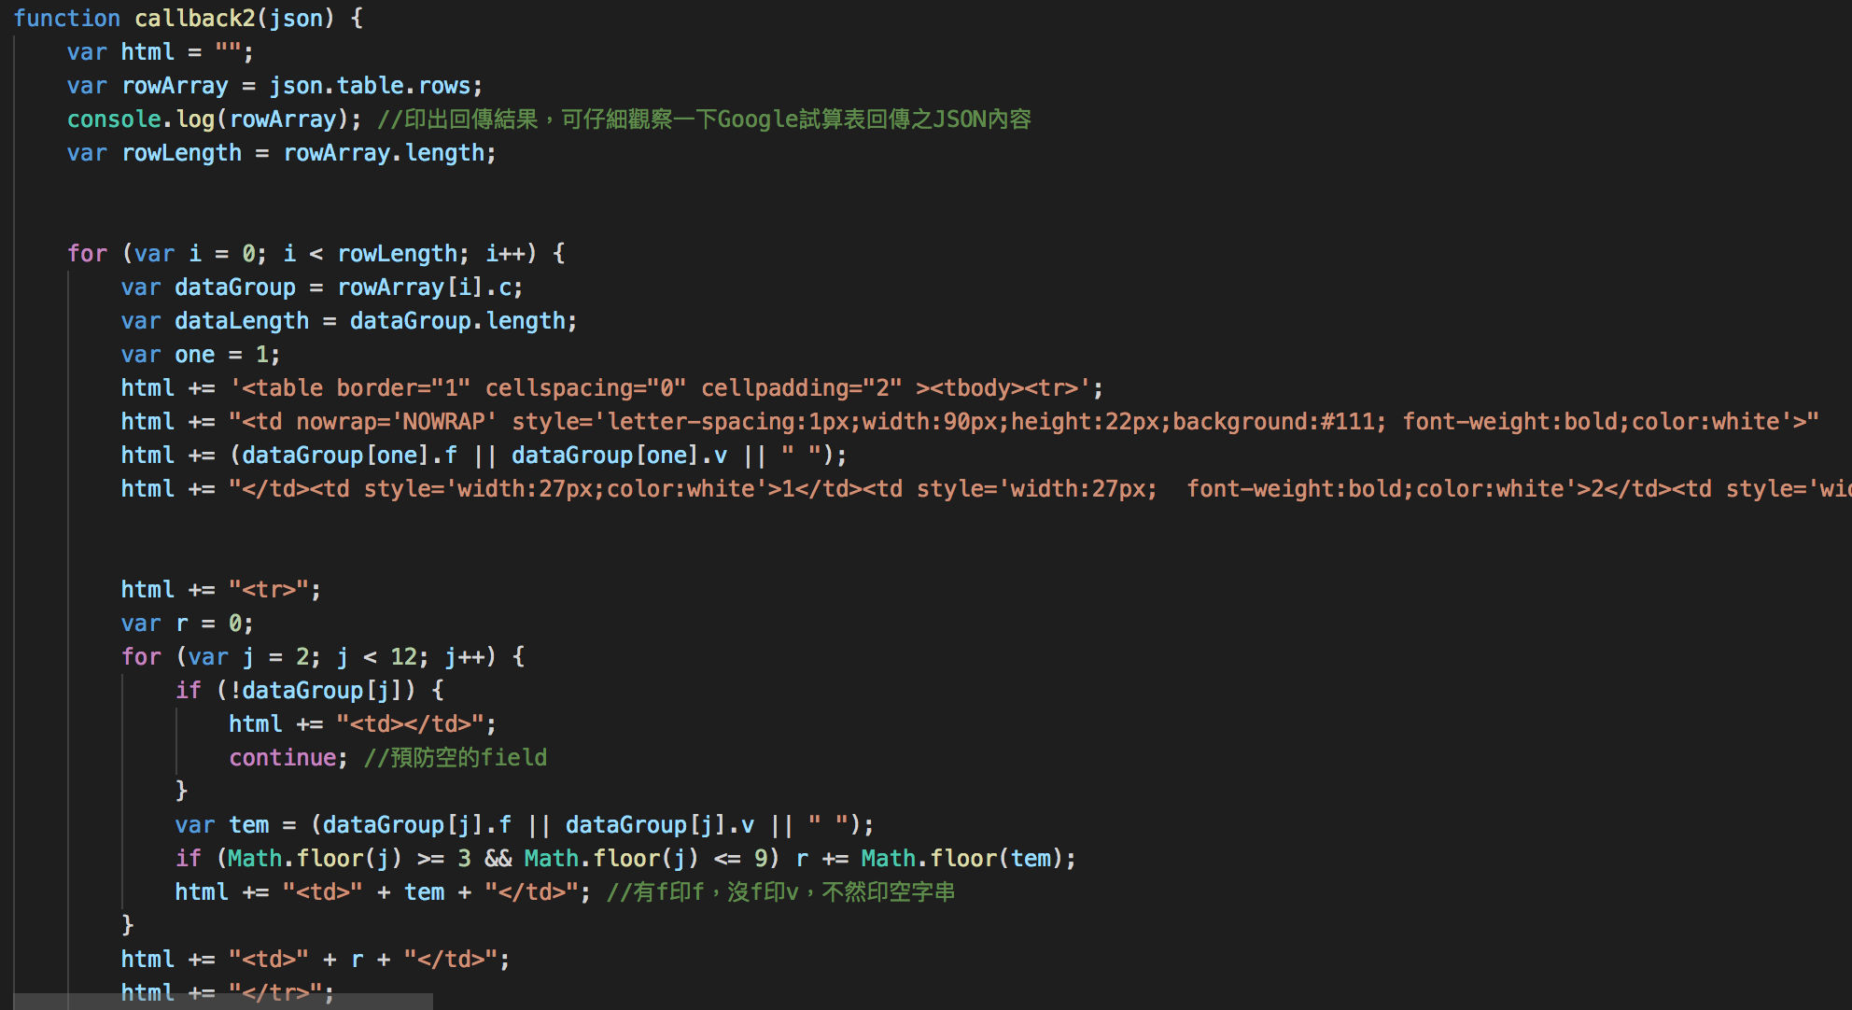
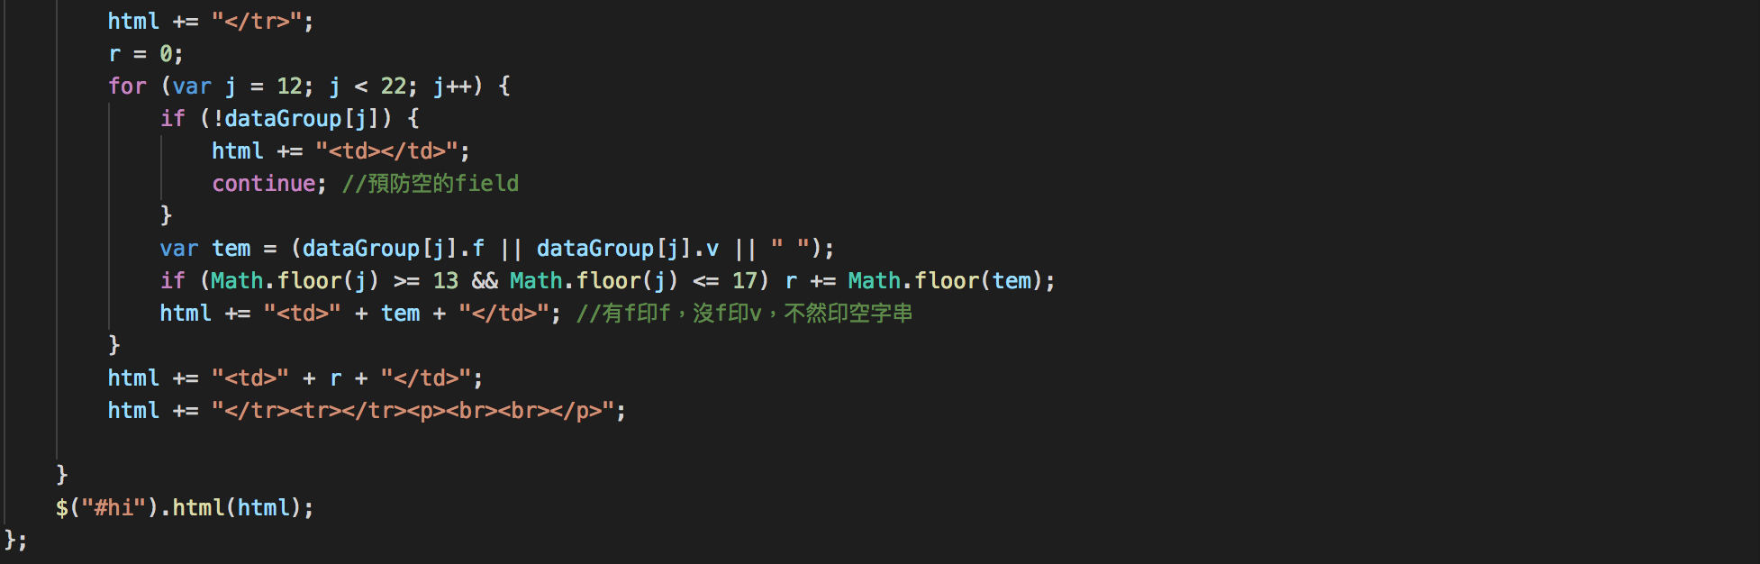
Google 試算表 Code

Slide 10
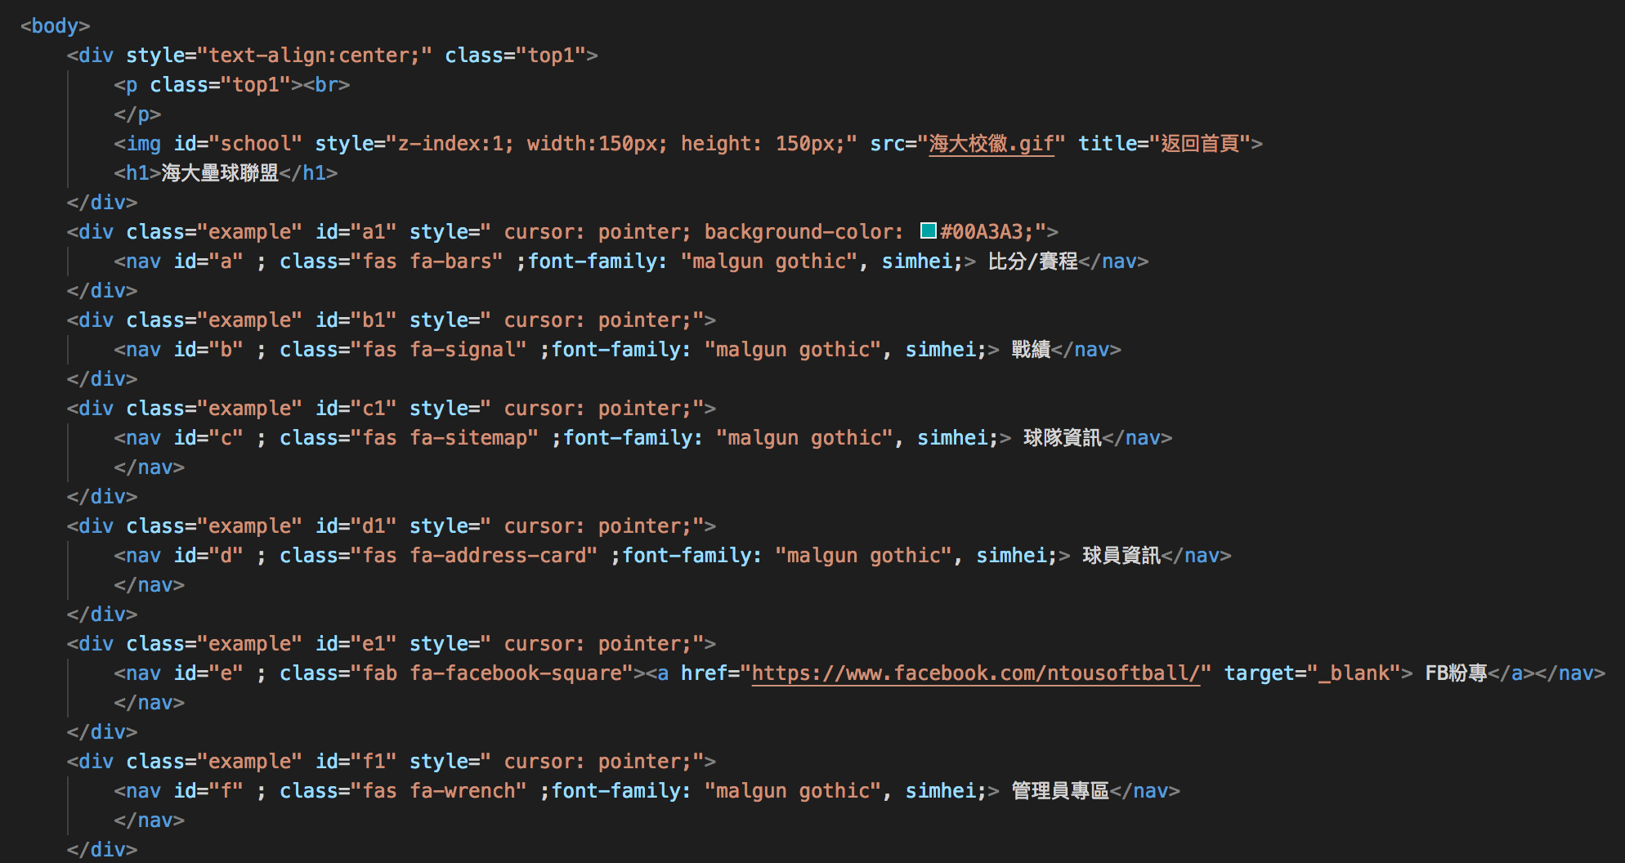
Fontawesome icon

Slide 11
Fontawesome icon實際效果

Slide 12
THANKS!
Any questions?
You can find me at
@username & user@mail.me

